Slide 1
Федеральное государственное бюджетное образовательное учреждение высшего образования «Красноярский государственный медицинский университет им.профессора Войно-Ясенецкого» Министерства здравоохранения Российской Федерации Фармацевтический колледж МДК 03.01 Организация деятельности аптеки и ее структурных подразделений ПМ.03 Организация деятельности и руководства аптечной организаций аптеки и руководства при отсутствии специаличта с высшем образование АО «Губернская аптека № 115» г. Красноярск, ул. Мичурина 11
Выполнила: Бурнакова И.И
Общий/непосредственный руководитель:Черникова Е.А (Заведующая).
Проверила: Тельных М.А.(Преподаватель).
Красноярск , 2022

Slide 2
Вывеска аптеки

Slide 3
Торговый зал

Slide 4
Зона приемки товара

Slide 5
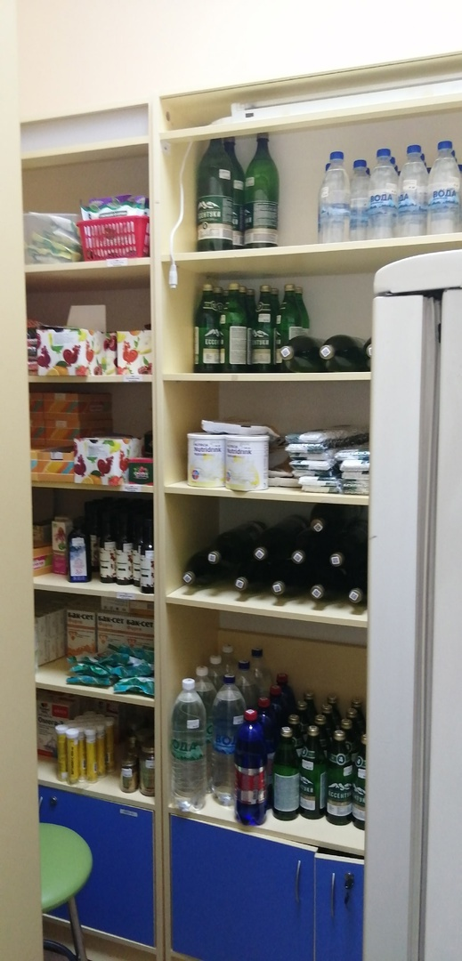
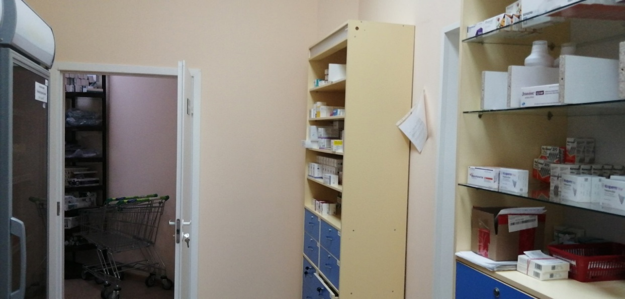
Материальная комната

Slide 6
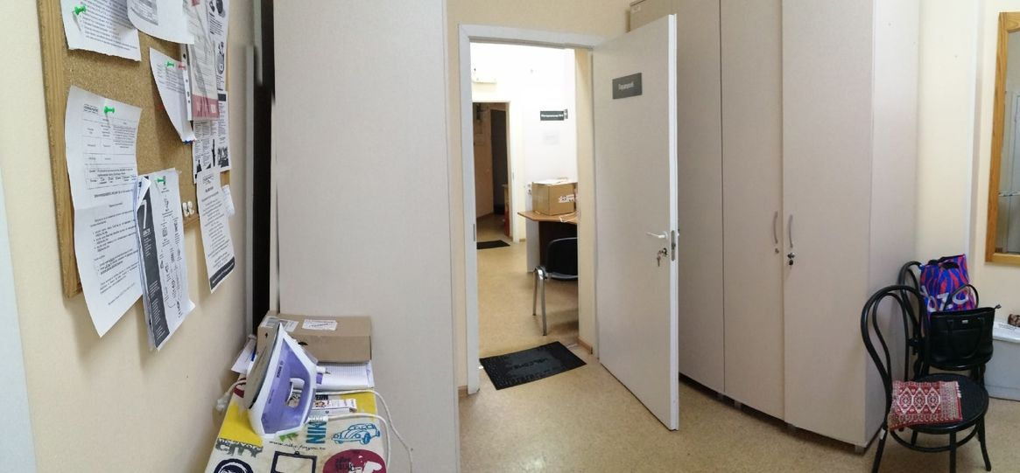
Административно-бытовая зона

Slide 7
Комната приема пищи

Slide 8
Гардеробная

Slide 9
Санузел

Slide 10
Рабочие место фармацевта

Slide 11
Информационный стенд для посетителей

Slide 12
Шкаф для хранения уборочного инвентаря

Slide 13
Промаркированный уборочный инвентарь

Slide 14
Шкаф для хранения наружных ЛП

Slide 15
Шкаф для хранения внутренних ЛП

Slide 16
Шкаф для хранения ЛП для инъекций

Slide 17
Шкаф для хранения перевязочного материала

Slide 18
Шкаф для хранения резиновых изделий

Slide 19
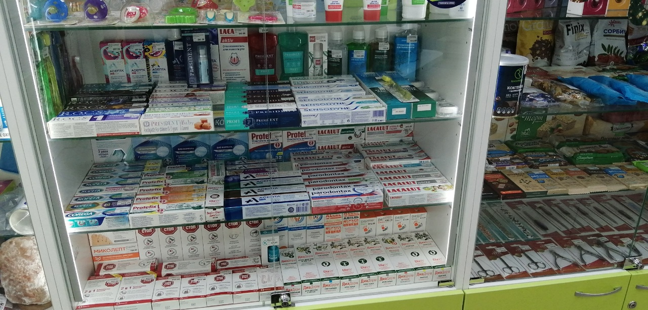
Шкаф для хранения парафармачевтической продукции

Slide 20
Шкаф для хранения ЛРС

Slide 21
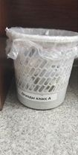
Тара сбора медицинских отходов

Slide 22
Спасибо за внимание !!!

